Slide 1
Engenharia de Software – EEL873 - 2º/2016
Projeto Painel Digital
Equipe:
Anderson Barbosa
Carlos Felipe Leão
Igor Abreu
Luis Otavio Costa
Renan Fasolato

Slide 2
Sumário
Fases do ciclo de vida:
Especificação de Requisitos e Casos de Uso
Modelos de Projeto (Alto Nível)
Plano de Testes
Código Gerado e Evidência dos Testes
Sistema Entregue
Cenário Geral de Desenvolvimento:
Papéis dos Membros da Equipe e Esforço Individual
Utilização dos Modelos de Projeto
Dificuldades
Facilidades
Comentários Adicionais

Slide 3
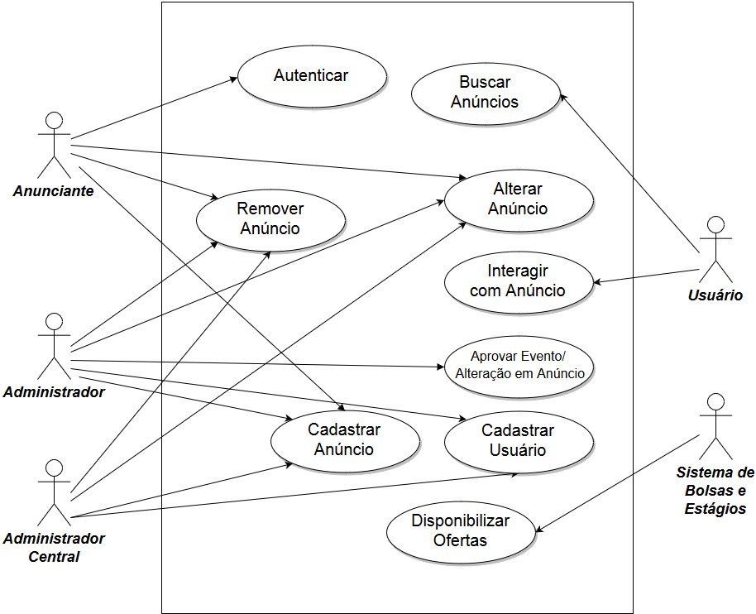
Especificação de Requisitos e Casos de Uso
Alguns ajustes tiveram que ser realizados pela necessidade de tornar o projeto viável e adequado para o seu objetivo. Alguns cenários que sofreram mudanças foram: cadastro, alteração e aprovação de anúncios.

Slide 4
Modelos de Projeto – Alto Nível
Foram apresentados, durante o projeto, os modelos de diagrama de classes e diagrama de sequência. Com isso, podemos concluir:
Relevância: foram fundamentais primeiro para o entendimento (visualização) macro do projeto e depois para a organização do projeto de baixo nível e da codificação.
Correções/evoluções: os modelos tiveram que sofrer algumas adaptações em virtude do descobrimento de novos caminhos durante a codificação e da simplificação que pode ser feita a partir disso.
Para a criação dos modelos foi utilizada a linguagem de modelagem UML para a representação das classes, atores, atributos e métodos.
Em relação aos aspectos estáticos do diagrama de classes, o grupo definiu em conjunto quais seriam as classes, os métodos e os atributos. O mesmo foi feito para os aspectos dinâmicos do diagrama de sequência, onde definimos a troca de mensagens entre os atores e as classes pertinentes.

Slide 5
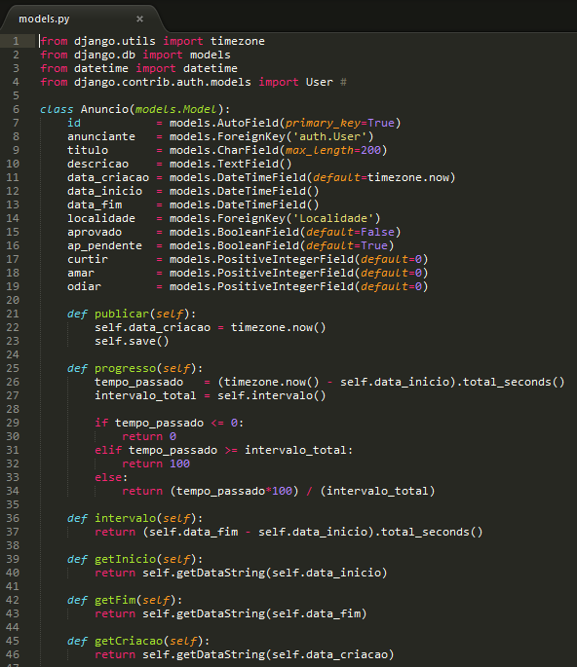
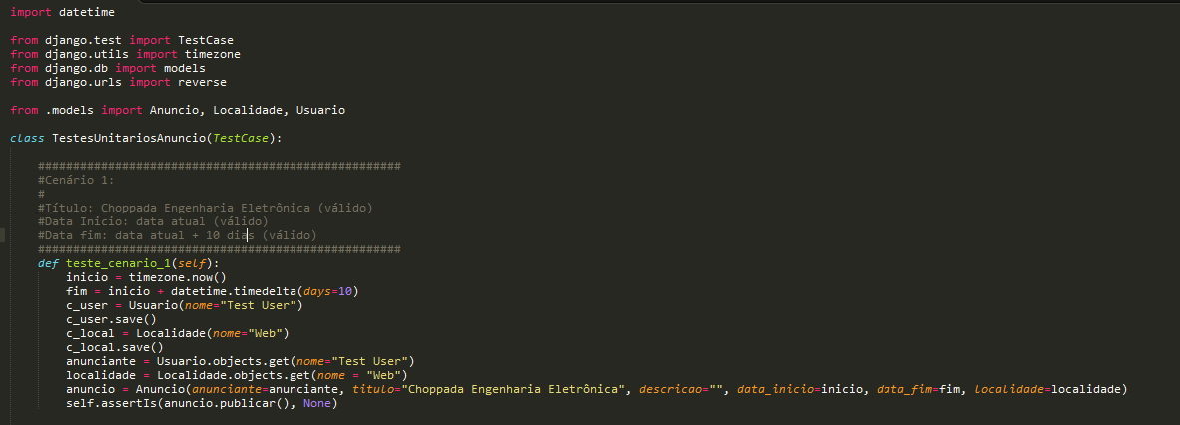
Código Gerado e Evidência de Testes
Para a construção do software a equipe optou por usar a linguagem python em conjunto com o framework django para criar aplicação web. Escolhemos esta linguagem pois, dentro das opções apresentadas, era a que pareceu de mais fácil implementação à princípio.
Os testes foram feitos em django (unitários) e pelo sellenium (funcionais), e o planejamento dos testes se deu pela priorização de funções chave do software. Tais testes são importantes para validar as funcionalidades e cobrir os requisitos

Slide 6
Sistema Gerado
DEMO DO SISTEMA (Gerar um vídeo com duração de 3 a 4 minutos mostrando as características principais ou apresentar o sistema funcionando)

Slide 7
Papéis dos Membros da Equipe e Esforço Individual
Um dos fatores que, sem dúvida, atrapalharam o cronograma foi a adoção de uma linguagem de programação que ninguém do grupo tinha familiaridade. Esse é um fator que sem dúvida poderia ser melhorado para que pudéssemos ter um cronograma mais assertivo.
Durante o desenvolvimento o trabalho foi divido em pequenas partes, de forma a viabilizar uma modularização do software, e para que fosse possível os desenvolvedores trabalharem em diferentes partes ao mesmo tempo.
A equipe trabalhou toda em conjunto para a etapa inicial de documentação do projeto. Desde o recolhimento de requisitos até a documentação dos casos de uso e diagrama de classes e sequências. Na parte de codificação, por questões de familiaridade, 2 integrantes ficaram responsáveis pelos testes e restante da documentação, enquanto os outros 3 codificaram o projeto.
Essa organização foi definida durante o projeto e de acordo com todos o
O trabalho foi realizado quase que integralmente realizado de forma assíncrona, salvo as discussões do projeto durante as aulas.
Todos os membros deram o seu melhor para o trabalho, dentro de suas limitações técnicas e de horário.
Os modelos foram construídos em conjunto, então não foram afetados pela divisão. Mas talvez com uma distribuição mais uniforme das atividades, pudéssemos ter mais tempo.

Slide 8
Construção dos Modelos de Projeto
De uma forma geral, quais foram as dificuldades encontradas para construção dos modelos?
Que aspectos facilitaram a construção dos modelos?
Qual foi a ordem de adotada pela equipe para construção dos modelos? A equipe pode afirmar que essa ordem foi efetiva ou adotaria uma ordem diferente em um nova oportunidade?
Qual o esforço percebido pela equipe para construção de cada um desses modelos? O que poderia ser feito para diminuir esses esforço?
Dentre os modelos vistos durante o curso, quais a equipe classificaria como essenciais, desejáveis ou descartáveis no contexto do desenvolvimento proposto (justifique a resposta)?
Diagrama de Classes
Diagrama de Sequência
Diagrama de Estado
Diagrama de Atividades
Diagrama de Componentes (ou alguma evidência de integração com outro sistema)

Slide 9
Construção dos Modelos de Projeto
Em termos de treinamento para construção desses modelos, o que poderia ser aprimorado?
Que tipo de ferramenta poderia apoiar a construção dos modelos?
Que estratégia poderia ser adotada para garantir a qualidade dos modelos construídos?
A equipe sentiu a necessidade de modelos adicionais para capturar características do problema proposto que não puderam ser representadas com os modelos vistos no curso? Quais seriam?

Slide 10
Dificuldades
Relatar, de uma forma geral, quais foram as dificuldades encontradas durante o desenvolvimento.

Slide 11
Facilidades
Relatar, de uma forma geral, que aspectos facilitaram o desenvolvimento.

Slide 12
Comentários Adicionais
Colocar aqui quaisquer comentários adicionais que a equipe julgar pertinentes

